Slide 1
每日伴读
——7月14日：古镇热
莫聽穿林打葉聲
何妨吟嘯且徐行
主讲人：格木安步

Slide 2
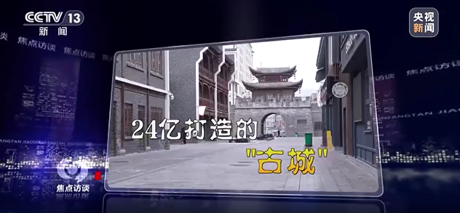
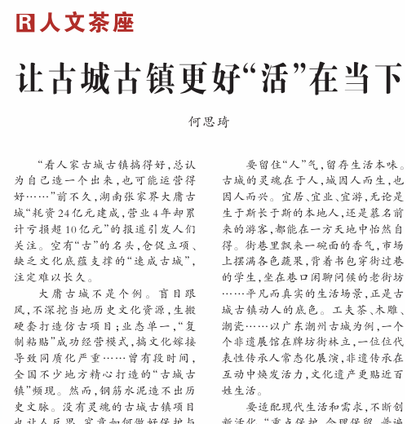
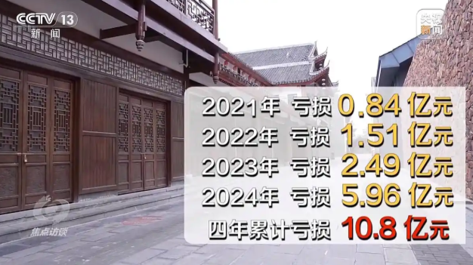

Slide 3
官媒热评必读——7.14古镇热
让古城古镇更好“活”在当下
“看人家古城古镇搞得好，总认为自己造一个出来，也可能运营得好……”前不久，湖南张家界大庸古城“耗资24亿元建成，营业4年却累计亏损超10亿元”的报道引发人们关注。空有“古”的名头，仓促立项、缺乏文化底蕴支撑的“速成古城”，注定难以长久。
大庸古城不是个例。盲目跟风，不深挖当地历史文化资源，生搬硬套打造仿古项目；业态单一，“复制粘贴”成功经营模式，搞文化嫁接导致同质化严重……曾有段时间，全国不少地方精心打造的“古城古镇”频现。然而，钢筋水泥造不出历史文脉。没有灵魂的古城古镇项目也让人反思，究竟如何做好保护与开发工作？
标题：点出全文中心论点——让古城古镇更好活在当下（“让。。。”表述体现如何做好）
开头：通过张家界这一热点事件叙述引出古城古镇盲目跟风现象铺垫本文论点——如何做好保护开发（叙开式可以用以小见大）

Slide 4
官媒热评必读——7.14古镇热
不妨放眼全国——在云南丽江古城，纳西民居依山而建，特色美食与小粒咖啡飘香，吸引人们体验“一种叫云南的生活”；在四川阆中古城，山、水、城相融，井字形街巷、“唐宋格局、明清风貌”的院落，让历史鲜活可触；在浙江嘉兴乌镇，11届戏剧节让融合现代与传统的水乡被艺术之光照耀……古城古镇的保护与开发，本质是对历史文化的深度挖掘与创新运营的探索。无论是依托深厚底蕴进行保护性开发，还是通过创新运营打造独特IP，成功的背后都离不开一些共通的道理。
承接：（正反对比叙述突出论点）通过上文的负面事件引出的问题，先展示正面典型，从而引出论点——古城古镇的保护与开发需要遵循其中共同道理：传承与创新

Slide 5
官媒热评必读——7.14古镇热
要守护历史本真，延续文化血脉。保护绝非将古城古镇当作僵化的“标本”封存。一砖一瓦、一街一巷，都承载历史记忆，讲述岁月故事。真正的保护，在于尊重其发展规律，让古城古镇“活下来，再生长”。这必定要摒弃大拆大建、生搬硬套，同时需以审慎态度进行保护性修缮与利用，以挖掘本地特色文化为切入点，秉持客观科学的态度，追溯历史文脉传承。
观点一：提出对策1——守护历史本真、延续文化血脉
展开论证：正面分析+对策细化（策论文的展开可以侧重于具体怎么做）

Slide 6
官媒热评必读——7.14古镇热
要留住“人”气，留存生活本味。古城的灵魂在于人，城因人而生，也因人而兴。宜居、宜业、宜游，无论是生于斯长于斯的本地人，还是慕名前来的游客，都能在一方天地中怡然自得。街巷里飘来一碗面的香气，市场上摆满各色蔬果，背着书包穿街过巷的学生，坐在巷口闲聊问候的老街坊……平凡而真实的生活场景，正是古城古镇动人的底色。工夫茶、木雕、潮瓷……以广东潮州古城为例，一个个非遗展馆在牌坊街林立，一位位代表性传承人常态化展演，非遗传承在互动中焕发活力，文化遗产更贴近百姓生活。
观点二：提出对策2——留住“人”气，留存生活本味
展开论证：正面说理+举例论证（论证展开可以理论与实际相结合体现论证力度）

Slide 7
官媒热评必读——7.14古镇热
要适配现代生活和需求，不断创新活化。“重点保护，合理保留，普遍改善，局部改造”，江苏苏州古城以此为原则，在保护传统风貌前提下，改善居民生活条件。再如，一些古城古镇实施电网提升改造、更换燃气管道……居民表示“日子越过越舒适和方便了”。此外，古城古镇还应不断丰富业态与内容。沉浸式互动演艺、多主题旅游线路，让更多传统文化新场景、新服务、新业态集聚，在严格保护历史风貌前提下，丰富体验维度，既能“留得住乡愁”，又能“看得见未来”。
观点三：提出对策3——适配现代生活和需求，不断创新活化
展开论证：举例论证+对策细化（策论文的展开可以侧重于具体怎么做）

Slide 8
官媒热评必读——7.14古镇热
古城古镇的保护与发展，绝不仅是修复几处古建、打造几条旅游街那么简单，要守护本地文化基因，让历史记忆和文化根脉在现代生活中滋养人心。
敬畏历史、摸清家底、找准定位。既要守住“老底子”，也要注入“新活力”，将历史的“真”、生活的“味”与时代的“需”有机融合，才能让古城古镇成为连接过去与未来的文化纽带。摒弃急功近利的“速成”，怀揣对文化的热爱，扎扎实实做好保护、传承与活化，从而让古城古镇更好“活”在当下。
呼应开头：三条对策总结起来就是把握传承与创新的平衡，呼应第三段的总起
结尾总结：重申观点——历史的“真”、生活的“味”与时代的“需”（一个字总结一个分论点）

Slide 9
官媒热评必读——7.14古镇热

Slide 10
官媒热评必读——7.14古镇热
【2025年广东县镇级申论真题】广东聚焦实施“百县千镇万村高质量发展工程”，始终抓住产业这个高质量发展的根本，推动乡村全面振兴。请结合给定材料，联系实际，围绕“乡村振兴关键在产业振兴”进行深入思考，自拟题目，撰写一篇议论文。

Slide 11
官媒热评必读——7.14古镇热

Slide 12
官媒热评必读——7.14古镇热
【2025年广东县镇级申论真题】广东聚焦实施“百县千镇万村高质量发展工程”，始终抓住产业这个高质量发展的根本，推动乡村全面振兴。请结合给定材料，联系实际，围绕“乡村振兴关键在产业振兴”进行深入思考，自拟题目，撰写一篇议论文。
【乡村产业振兴话题——三字经】 对策一：乡村产业振兴要把握“真”，守护当地特色 对策二：乡村产业振兴要抓住“味”，留存生活本味
对策三：乡村产业振兴要牢记“需”，适应现代需求

Slide 13
官媒热评必读——7.14古镇热

